Slide 1
Winhex手工数据恢复基础
-通用的数据恢复方法

Slide 2
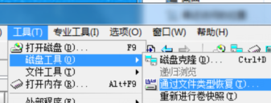
工具 Winhex
方法：工具-磁盘工具-按文件类型恢复

Slide 3
课后练习
用这节课所学到的知识，恢复这个镜像文件的RAR压缩包

Slide 4
谢谢观看 ，再见

